Slide 1
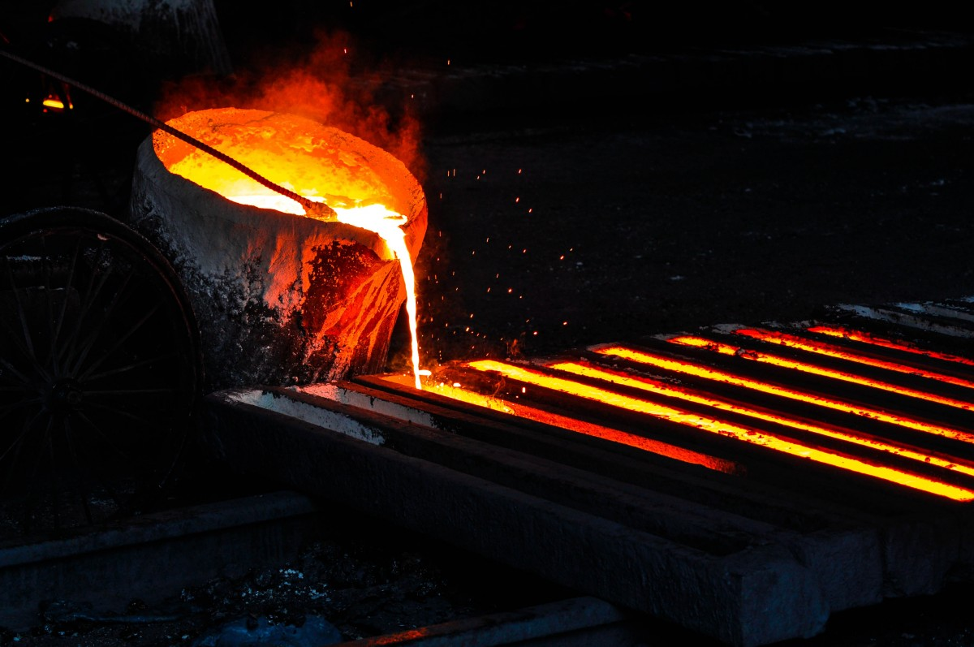
VÝROBA OCELI
Jan Fargaš

Slide 2
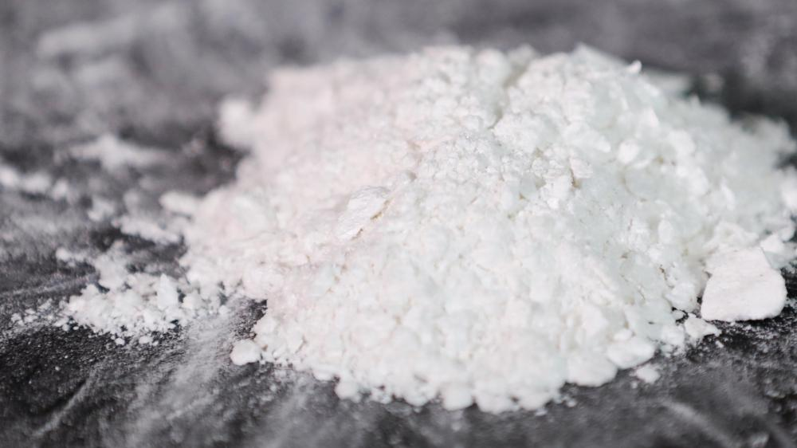
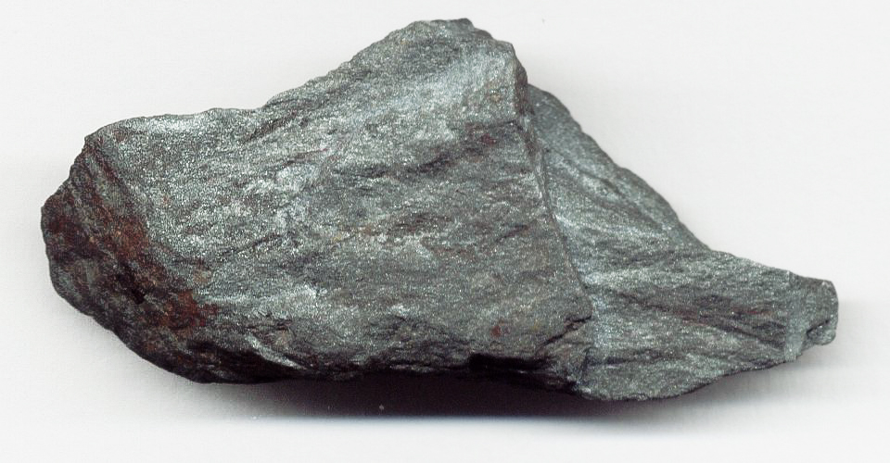
Suroviny pro výrobu oceli
Železná ruda je hlavní surovina
Koks pomáhá tavit železo
Vápenec čistí železo od nečistot
Šrot se recykluje na ocel
Suroviny se míchají ve vysoké peci

Slide 3
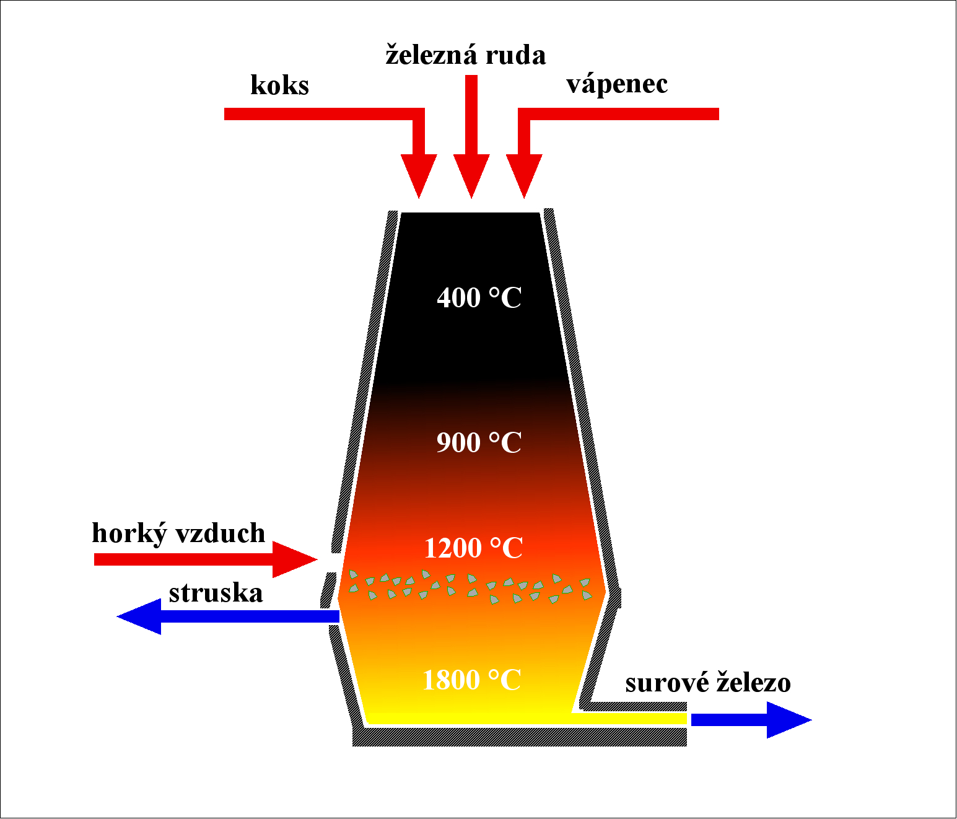
Postupy výroby oceli
Vysoká pec taví železnou rudu
Elektrická pec používá elektřinu
Konvertor přeměňuje surové železo
Přímá redukce je nový způsob
Dělíme primární a sekundární výrobu

Slide 4
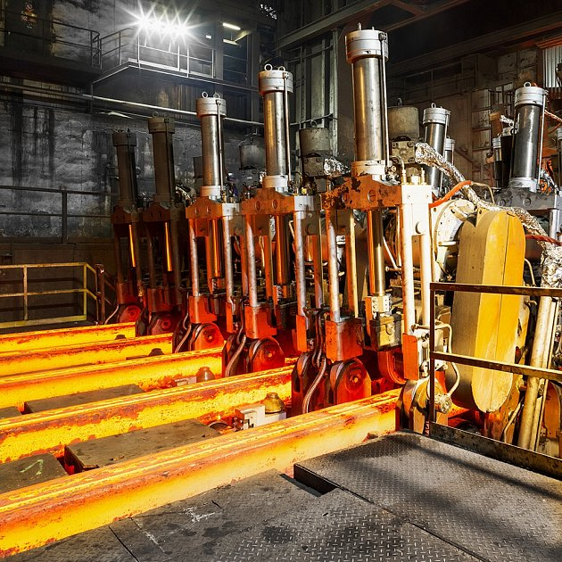
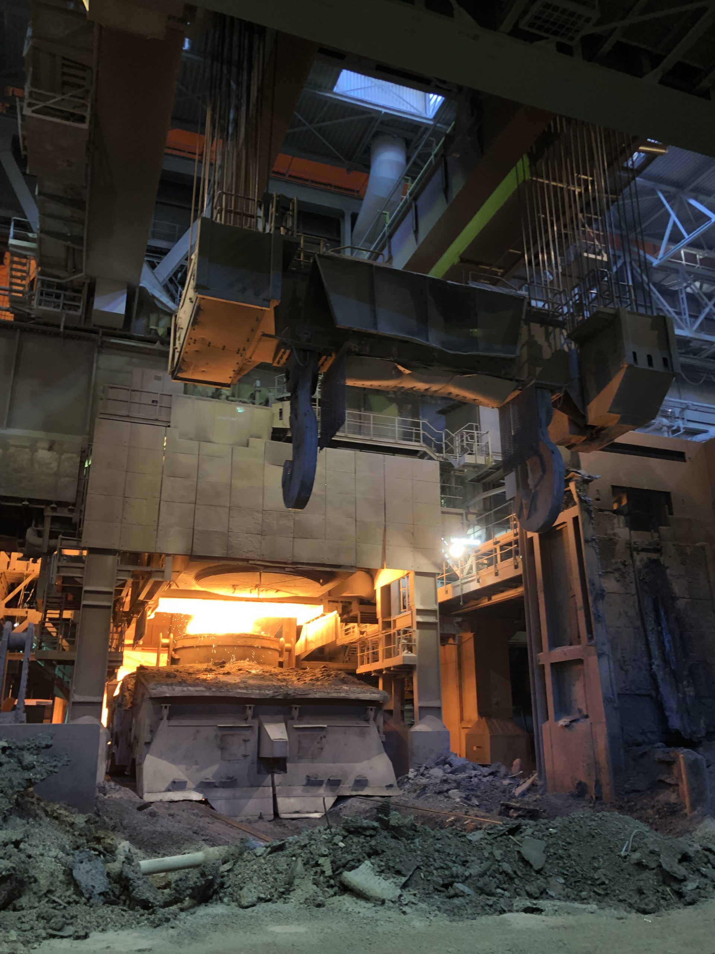
Zpracování a zušlechťování oceli
Ocel se nalévá do forem
Legování přidává do oceli prvky
Tepelné zpracování mění vlastnosti
Různé druhy oceli mají různá použití
Kontinuální lití šetří čas

Slide 5
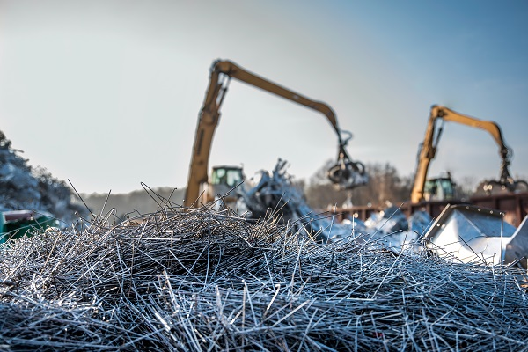
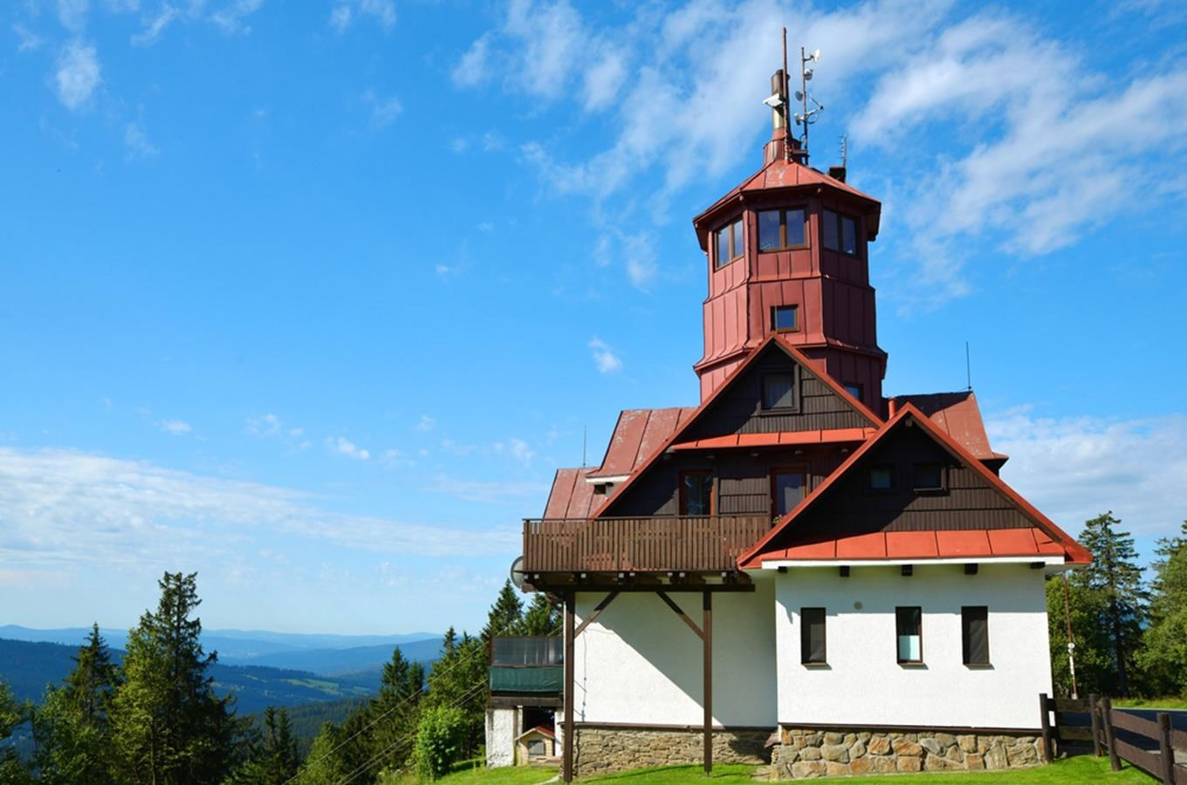
Využití oceli v praxi
Ocel staví domy a mosty
Používá se v autech a strojích
Vyrábí se z ní nástroje
Má důležitou roli v průmyslu
Ocel je pevná a trvanlivá

Slide 6
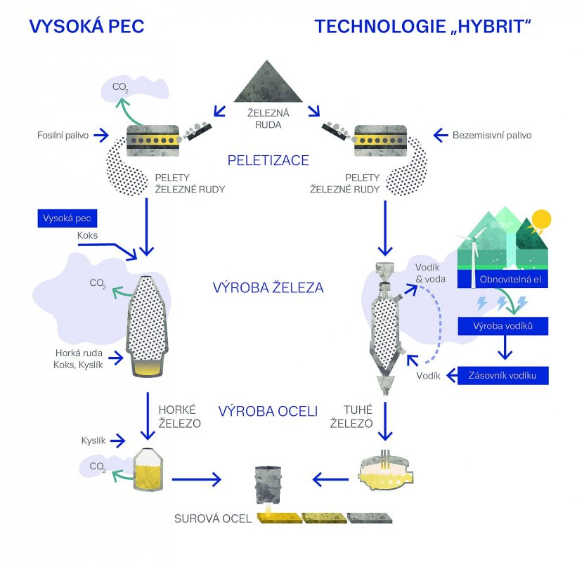
Ekologické aspekty a budoucnost
Výroba oceli znečišťuje ovzduší
Moderní technologie šetří energii
Recyklace snižuje odpad a spotřebu
Výroba zelené oceli pomáhá přírodě
Budoucnost patří čistým technologiím

Slide 7



Děkuji za pozornost
Jan Fargaš

